Slide 1
Seguro de Accidentes del Trabajo y Enfermedades Profesionales
Mutualidades o Instituto de seguridad Laboral
Capacitación Censo de Población y Vivienda
2024

Slide 2
Presentación
En esta presentación revisaremos las obligaciones establecidas en su convenio de prestación de Servicios, en particular, la Cláusula Undécima obligaciones Nº4, donde se señala que:
"El/la prestador(a) de servicios deberá efectuar sus cotizaciones previsionales y pago de seguro social contra riesgos de accidentes del trabajo y enfermedades profesionales, de conformidad con lo establecido en el Decreto Ley N°3.500, y en la Ley N°20.255, y sus modificaciones. Las partes se comprometen a aplicar la normativa vigente y la jurisprudencia administrativa de aplicación general sobre la materia señalada".

Slide 3
Contenidos
01.
Sobre el Seguro de Accidentes del Trabajo y Enfermedades Profesionales
02.
Definiciones
03.
Curso de acción frente a un accidente o enfermedad profesional
04.
Prestaciones

Slide 4

Antes de empezar...
Para contar con las coberturas de sistemas previsionales y seguro de accidentes del trabajo y enfermedades provisionales, los colaboradores de CENSO-2024 deben cumplir con la Cláusula Undécima, lo cual implica afiliarse y realizar el pago de sus cotizaciones previsionales y pago de seguro social contra riesgos de accidentes del trabajo y enfermedades profesionales señaladas en sus convenios de prestación de servicios.
Adicionalmente, CENSO-2024 ha contratado un seguro de accidentes con alcance en incidentes que puedan afectar en la ejecución de sus servicios, con coberturas :
Muerte Accidental
Incapacidad Permanente
Desmembramiento
Gastos Médicos
Gastos funerarios​
Hospitalización​
Gastos de trasladado

Slide 5
01.
Sobre el Seguro de Accidentes del Trabajo y Enfermedades Profesionales

Slide 6

¿Qué es el Seguro de Accidentes del Trabajo y Enfermedades Profesionales?
02.
¿Qué es el Seguro de Accidentes del Trabajo y Enfermedades Profesionales?
Es un seguro social que protege a todas y todos los trabajadores dependientes y a los independientes que cotizan, frente a los accidentes que les ocurran a causa o con ocasión del trabajo y a las enfermedades causadas de manera directa por el ejercicio de su trabajo.
Este seguro es administrado, por las mutualidades de empleadores.
Y está regulado por la ley 16.744.

Slide 7

03.
¿Qué es el Seguro de Accidentes del Trabajo y Enfermedades Profesionales?
¿Qué trámites debes realizar para obtener cobertura de este seguro?
Para obtener la cobertura debes contactar a unas de las 03 Mutualidades:
Instituto de Seguridad del Trabajo, IST.
Asociación Chilena de Seguridad, ACHS.
Mutual de Seguridad CChC, MUSEG.
Estas son entidades privadas.
Y también puedes afiliarte y cotizar en el Instituto de Seguridad Laboral, ISL. Esta es una entidad pública.
Al adherirte puedes obtener el certificado de adherencia o afiliación. Luego debes pagar mensualmente las cotizaciones correspondientes para mantener activa la cobertura.

Slide 8


04.
¿Qué es el Seguro de Accidentes del Trabajo y Enfermedades Profesionales?
¿Cuál es el costo de este seguro?​
Para las funciones de colaboradores de CENSO-2024 el costo del seguro en general es de 0,93% del monto bruto de los honorarios pactados.

Slide 9



05.
¿Qué es el Seguro de Accidentes del Trabajo y Enfermedades Profesionales?
La retención mensual de mi boleta de honorario, ¿cubre el pago del seguro en forma inmediata?
No, ya que, según la legislación vigente la retención mensual de la boleta de honorarios (13,75%) presta cobertura desde julio del año siguiente , 2025, y se requiere la cobertura para el proceso de recolección censal.
Ejemplo :
Impuestos retenidos
Boletas de honorarios
Declaración renta
Anual
Cobertura Seguro de Accidente del trabajo y Enfermedades profesionales
Enero a Diciembre año 2024
Abril-2025
Julio-2025

Slide 10
02.
Definiciones

Slide 11
07.
Definiciones
Para poder hacer uso del Seguro de Accidentes del Trabajo y Enfermedades Profesionales debes conocer qué se entiende por accidentes del trabajo y enfermedad profesional.
A continuación, veamos estas definiciones.

Slide 12

08.
Definiciones
¿Qué se considera accidentes del trabajo?
Accidente del trabajo
"Es toda lesión que sufra un trabajador/a a causa o con ocasión del trabajo, y que le produzca incapacidad o muerte."
Y qué entendemos por lesión:
"Daño o pérdida ocasionado por alguna herida o golpe, por alguna enfermedad o dolencia, etc. Para los efectos del accidente del trabajo no interesa la extensión o profundidad del daño, sino sólo su existencia, el que puede referirse tanto al cuerpo físico del trabajador, como a sus facultades intelectuales o sensitivas, a su salud mental, etc.".

Slide 13

09.
Definiciones
Son también accidentes del trabajo:
"Los ocurridos en el trayecto directo, de ida o regreso, entre la habitación y el lugar del trabajo".​
Para que un accidente sea calificado como ocurrido en el trayecto:
"Debe producirse dentro de los límites físicos del recorrido -entrada a la habitación y entrada al sitio de trabajo-".

Slide 14

10.
Definiciones
¿Qué se considera enfermedades profesionales?
"Las enfermedades profesionales es la causada de una manera directa por el ejercicio de la profesión o del trabajo que realiza una persona y que le produzca incapacidad o muerte".​
"Una enfermedad puede ser calificada como de origen laboral, si se acredita su relación de causalidad directa con el trabajo o profesión que ejerce el trabajador ".

Slide 15
03.
Curso de acción frente a un accidente o enfermedad profesional

Slide 16


Si te ocurre un accidente del trabajo o una enfermedad profesional debes:
12.
Curso de acción frente a un accidente o enfermedad profesional
En primer lugar, dirigirte a la Mutualidad o Instituto de Seguridad Laboral (ISL) afiliado(a), para hacer el ingreso y ser atendido(a). Debes identificarte con tu cédula de identidad.

Slide 17



13.
Curso de acción frente a un accidente o enfermedad profesional
Si te ocurre un accidente del trabajo o una enfermedad profesional debes:
Luego debes realizar la denuncia individual de accidente del trabajo (DIAT) o Denuncia Individual de enfermedades profesional (DIEP) en la misma mutual.
Los trabajadores independientes afiliados directamente deberán completar la sección empleador y trabajador con sus datos personales.
Esto se debe realizar en un plazo de 24 horas.

Slide 18


14.
Curso de acción frente a un accidente o enfermedad profesional
Si te ocurre un accidente del trabajo o una enfermedad profesional debes:
Luego de recibir la atención médica se determinará si la persona accidentada debe recibir reposo o se puedes reintegrar.
Para reintegrarse a trabajar deberá presentarse con certificado de alta laboral dado por la mutual.

Slide 19
04.
Prestaciones

Slide 20



16.
Cobertura
La Ley 16744 sobre el Seguro de accidentes del trabajo y enfermedades profesionales entrega tres tipos de prestaciones:
Preventivas
2. Médicas
3. Y económicas
A continuación, se describen cada una de estas prestaciones.

Slide 21
Prestaciones preventivas
El propósito de esta prestación es contribuir a evitar o disminuir los accidentes del trabajo y las enfermedades profesionales, en sus entidades empleadoras adheridas.
De manera que las Mutualidades o ISL deberán entregar al afiliado(a) asesoría en medidas preventivas para evitar accidentes y enfermedades profesionales.

Slide 22
Prestaciones médicas
La víctima de un accidente del trabajo o enfermedad profesional tiene derecho a una serie de prestacione que se otorgarán gratuitamente hasta su curación completa, o mientras subsistan los síntomas o secuelas causadas por la enfermedad o accidente:
  Atención médica, quirúrgica y dental en establecimientos externos o a domicilio;​
  Hospitalización si fuere necesario, a juicio del facultativo tratante;​
  Medicamentos y productos farmacéuticos;​
  Prótesis y aparatos ortopédicos y su reparación;​
  Rehabilitación física y reeducación profesional, y
  Los gastos de traslado y cualquier otro que sea necesario para el otorgamiento de estas prestaciones.

Slide 23
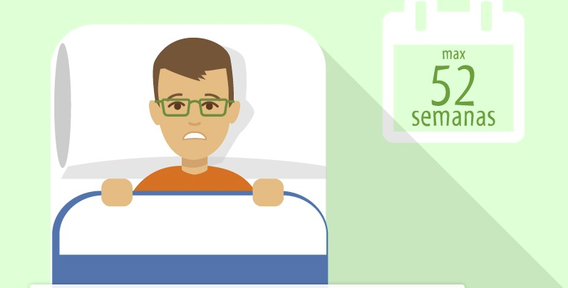
Prestaciones económicas
Estas prestaciones tienen el objeto de reemplazar la remuneración o renta de los trabajadores que se encuentran incapacitados para trabajar, en forma temporal o presumiblemente permanente,
producto de las secuelas de un accidente del trabajo o de una enfermedad profesional.
El derecho a estas prestaciones se adquiere en virtud del diagnóstico médico correspondiente, por lo que no es necesario solicitarlas. Estas comprenden el pago de subsidios como, licencias, indemnizaciones o pensiones.

Slide 24
Finalmente...
En el trabajo que ejecutarás hay riesgos propios de las vías públicas, como accidentes de tránsito, caídas, mordeduras de animal, entre otros.
Debido a esto, es obligatorio adherirse y cotizar mensualmente para mantener las coberturas de este seguro ante la ocurrencia de un accidente del trabajo o enfermedades profesionales que pueda afectarte, de lo contrario no contarás con esta cobertura.

Slide 25
21.
Prestaciones
Te invitamos a informarte sobre los trámites que debes realizar y las prestaciones del Seguro de Accidente del Trabajo y Enfermedades Profesionales regulados por la Ley 16744, en el siguiente LINK

Slide 26

Te invitamos a responder la siguiente encuesta:

